Slide 1


Интерактивная игра для дошкольников «Что ты знаешь о великой отечественной войне?»
Разработала: Фирсова Л.Д. воспитатель первой квалификационной категории

Slide 2
Цель: формирование у детей дошкольного возраста патриотических чувств, воспитания любви и уважения к Родине.
Задачи данной интерактивной игры: • развивать у детей интерес к играм через ИКТ; • активизация словарного запаса; • развивать мышление и воображение. • содействие эффективному формированию знаний дошкольников посредством представления материала в визуализированной, интересной и максимально понятной для детей форме; • самостоятельный поиск детьми путей и вариантов решения поставленной задачи
Правила игры: выбери наиболее правильный, по твоему мнению ответ, и нажми на него.

Slide 3





Найди эмблему музея «Воинской славы»

Slide 4



Какого числа в мае, мы отмечаем День Победы?

Slide 5



Сколько лет продолжалась Великая Отечественная война?

Slide 6
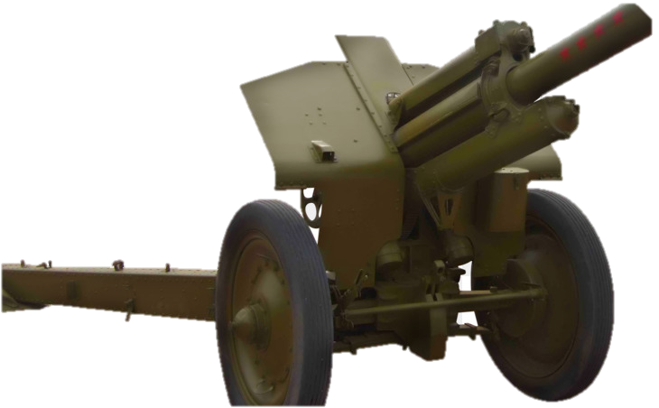
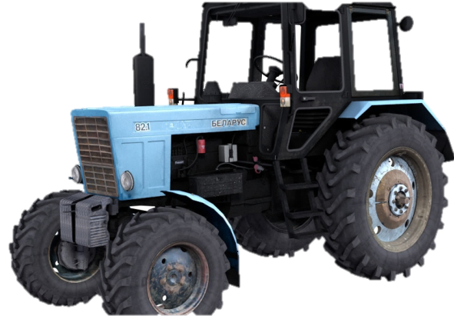
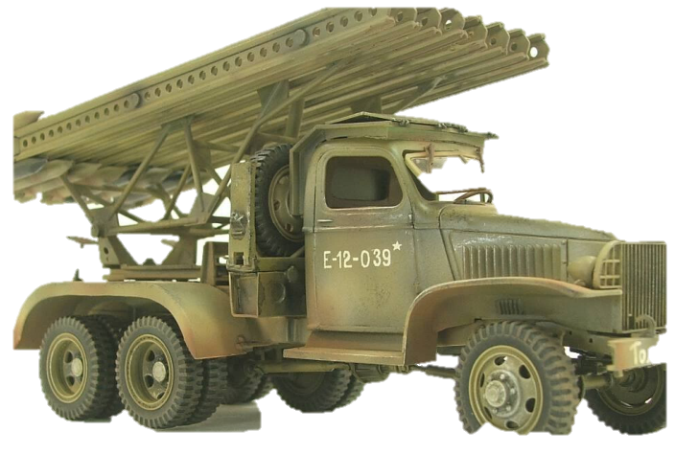
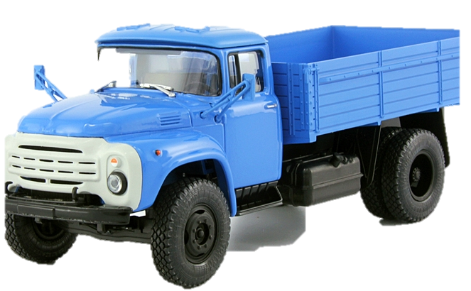
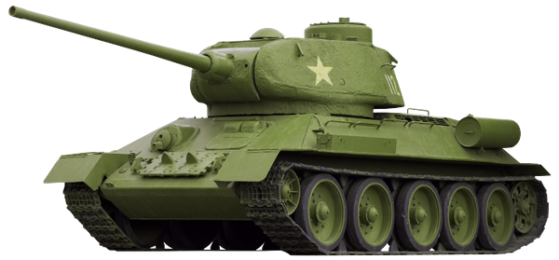
Какая техника помогала нашим войскам на суше?

Slide 7

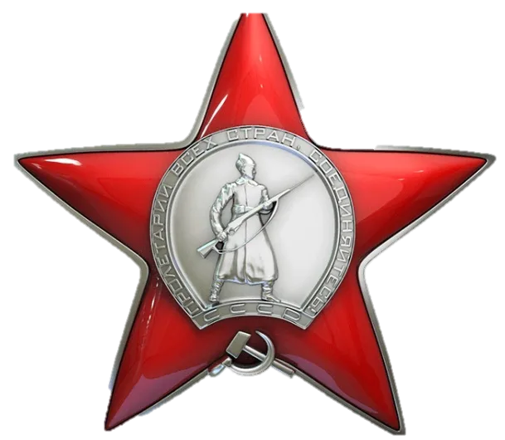

Чем награждали солдат за военные заслуги?

Slide 8
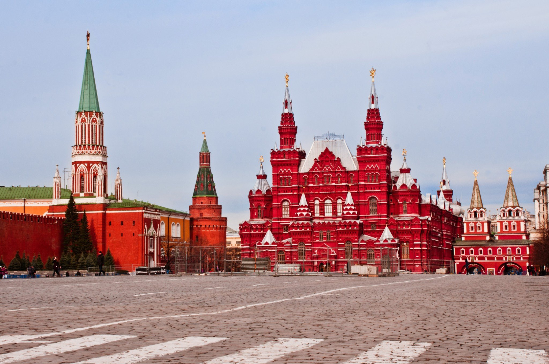

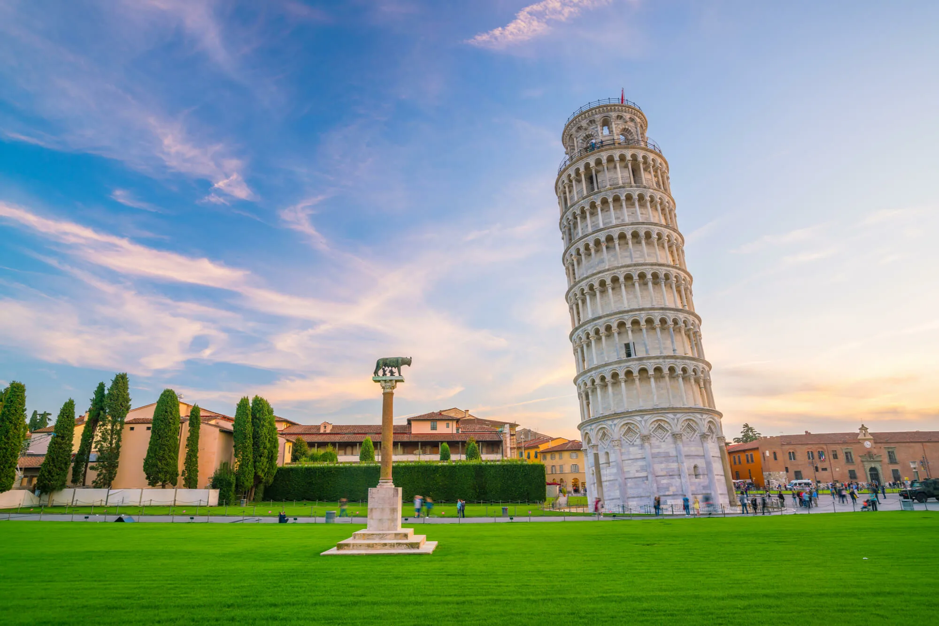
Где состоялся первый парад победы?

Slide 9

Молодцы ребята! Вы прекрасно справились с заданиями.

